Slide 1
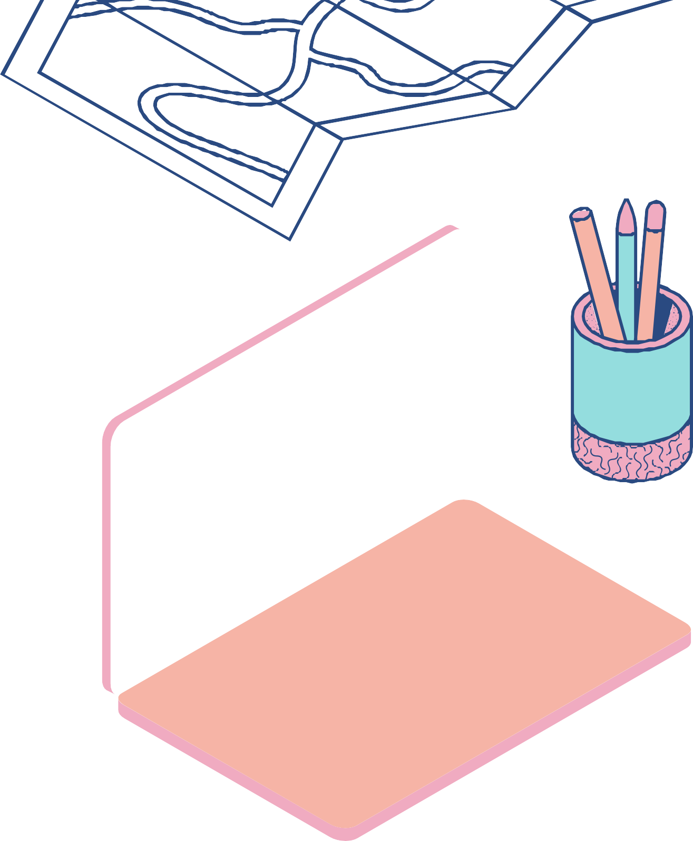




Slide 2
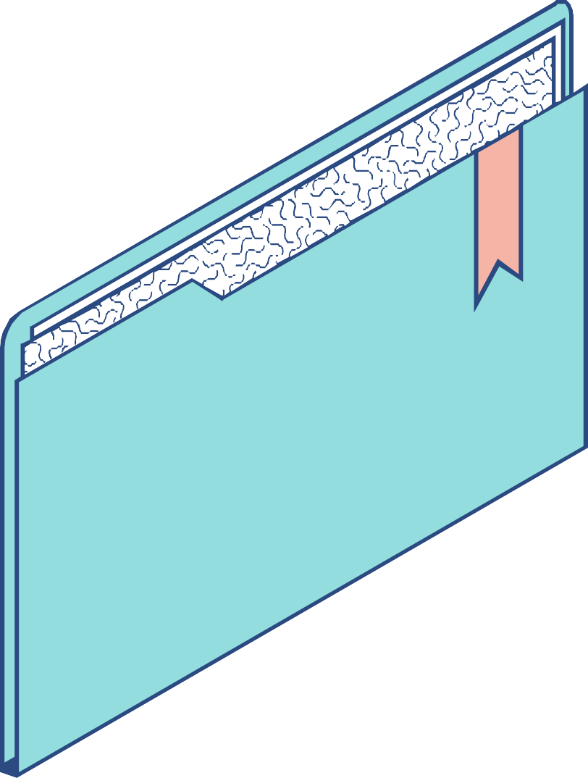


Tópicos abordados
PRINCIPAIS TÓPICOS DISCUTIDOS NESTA APRESENTAÇÃO
Problemática Solução proposta Evoluções futuras
Os benefícios da tecnologia interativa Considerações da equipe Apresentação dos membros

Slide 3

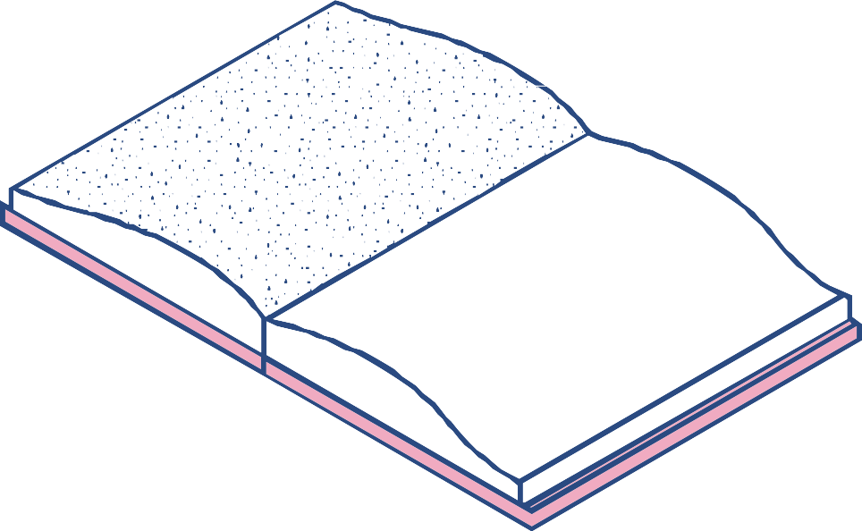
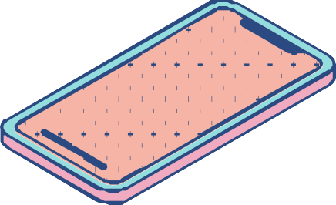


1 - Problemática
O problema apresentado consiste na falta de uma plataforma que integre colaboradores da Liferay com o projeto Green Liferay, e isso faz com que os "Liferayers" não tenham um engajamento tão grande com o projeto e com a sustentabilidade.

Slide 4
2 - Solução proposta
Um portal para o Programa Green Liferay, onde membros do comitê inserem e exportam dados, visualizam relatórios e coordenam campanhas. E colaboradores podem ver dados, fazer doações e participar das campanhas.

Slide 5
2.1 - Ferramentas e tecnologias utilizadas
1
2
3
4
J A V A S C R I P T
Linguagem de programação utilizada na criação da plataforma
5
V S C O D E
H T M L
C S S
G I T H U B
Programa utilizado para realizar a implementação dos códigos
Linguagem de marcação utilizada na criação da plataforma
Linguagem de estilização utilizada na criação da plataforma
Plataforma utilizada para compartilhar o desenvolvimento da plataforma

Slide 6
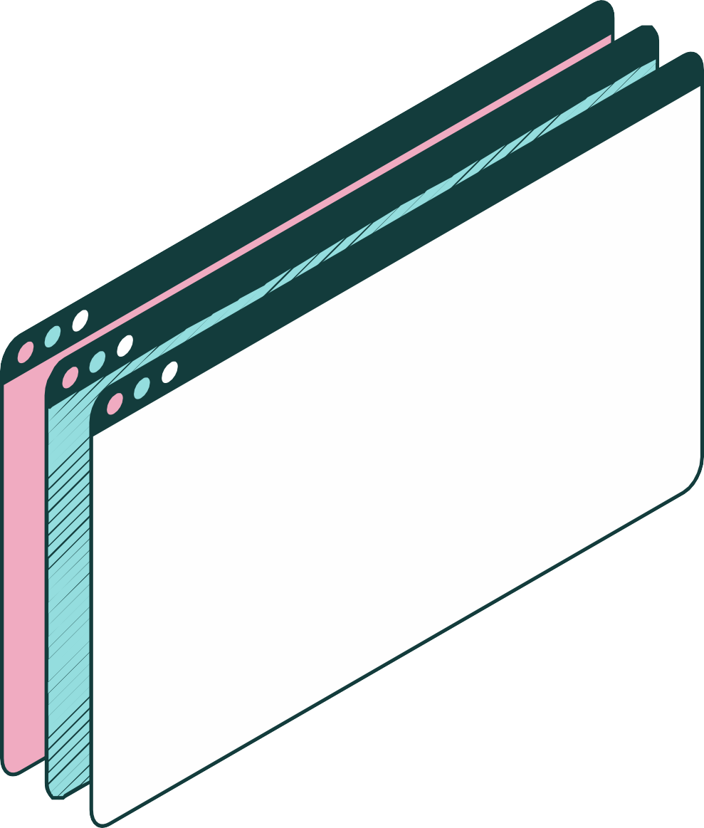
2.2 - Diferencial
O diferencial em nossa solução é a facilidade de compreender as funcionalidades da plataforma e onde encontrar cada uma de suas funções

Slide 7
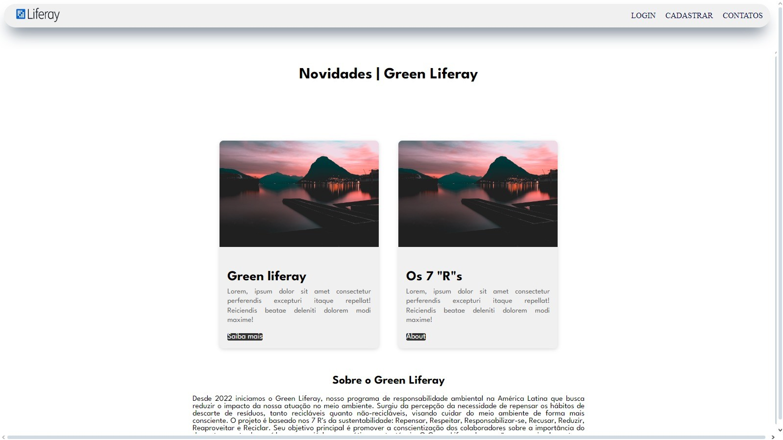
2.3 - Solução desenvolvida

Slide 8
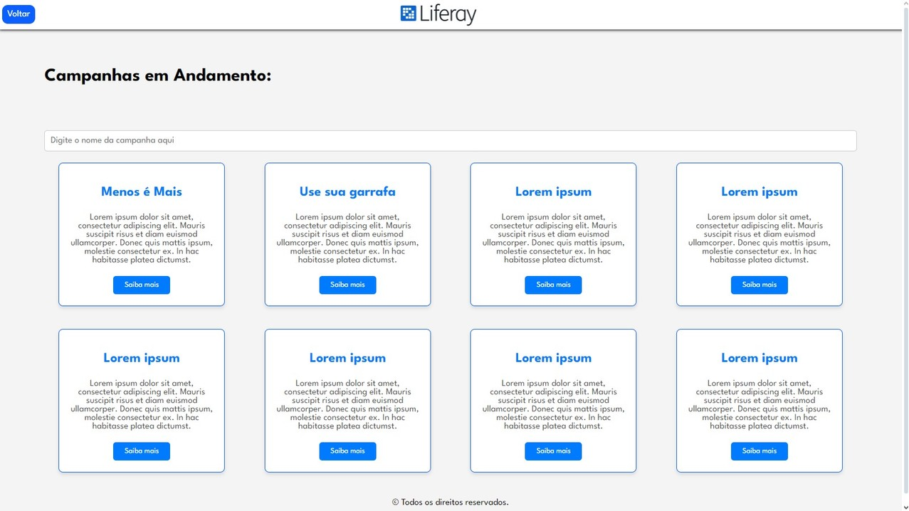
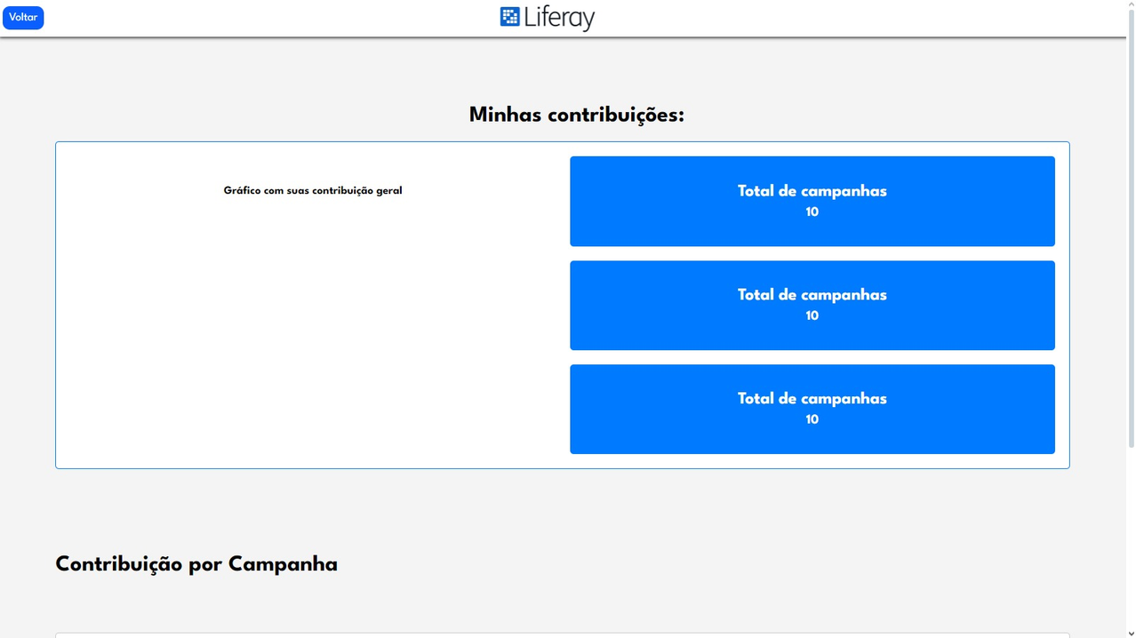
2.3 - Solução desenvolvida

Slide 9
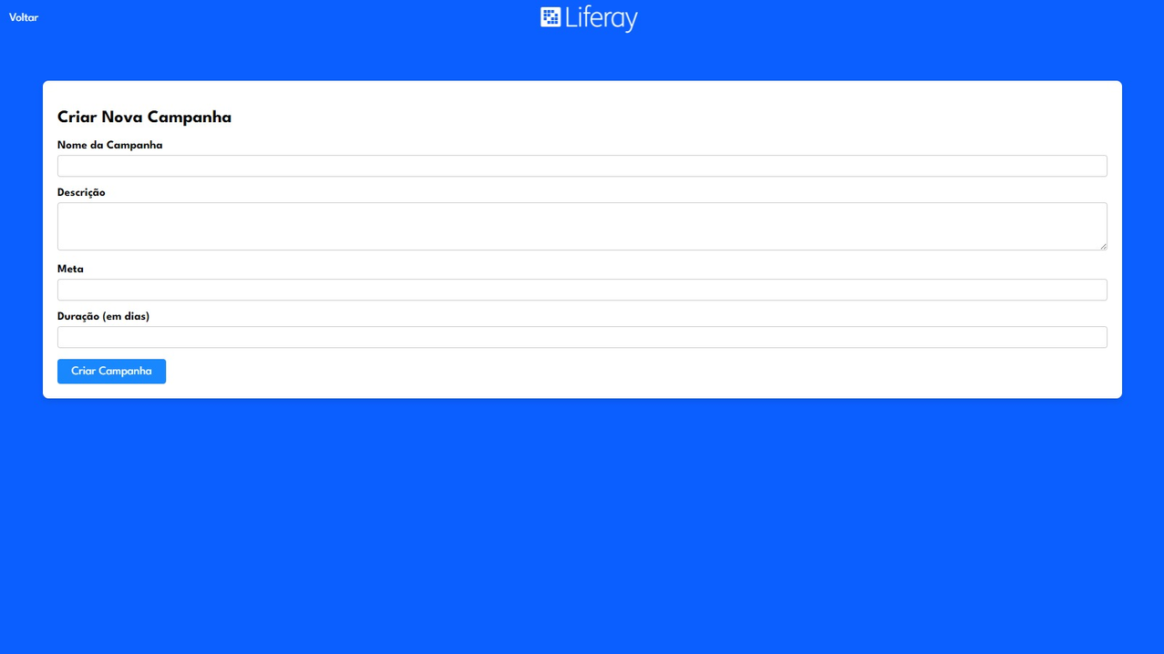
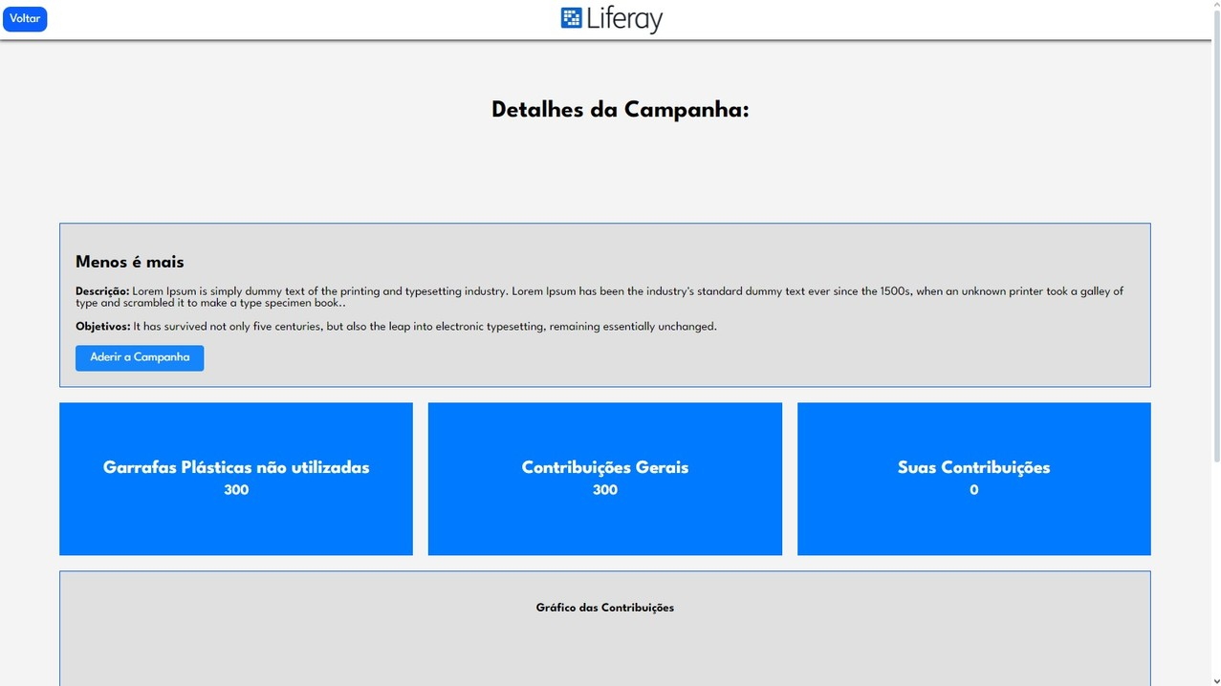
2.3 - Solução desenvolvida

Slide 10
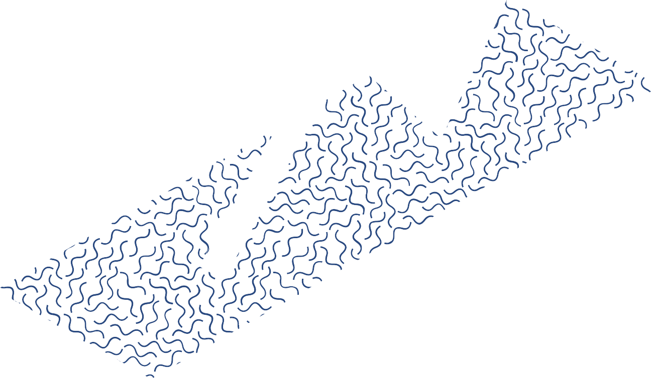
Evoluções futuras
Tendo em vista a evolução de nossos conhecimentos, temos como evoluções futuras relacionadas ao design da plataforma bem como novas funcionalidades que tornem o site mais completo e intuitivo, além de uma possível integração com todas as plataformas da Liferay.

Slide 11

Considerações da equipe
Nossa equipe aprendeu a gerenciar o tempo parar conseguir executar e concluir o projeto da melhor e mais eficiente maneira possível além de adquirir grandes conhecimentos sobre desenvolvimento de plataformas web tendo em vista que este foi o primeiro contato de alguns com as ferramentas e tecnologias utilizadas

Slide 12
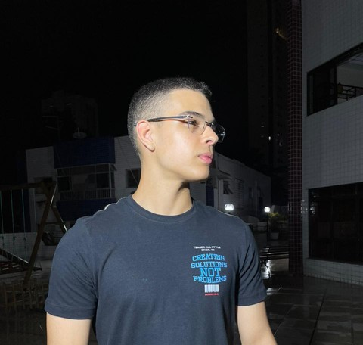
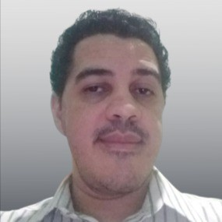
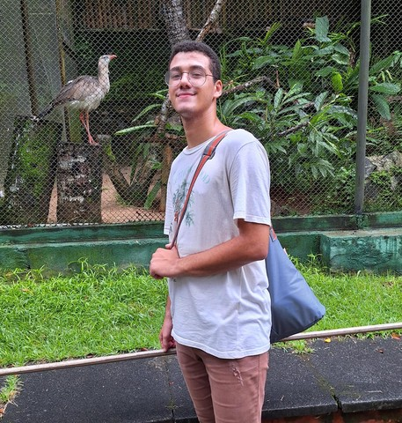
Membros da equipe
Artur Beltrão
Antônio Patrício
Caio Stuart
Desenvolvimento da plataforma de colaborador
Dados gráficos (JavaScript)
e uso do Vercel
Desenvolvimento da plataforma de colaborador

Slide 13
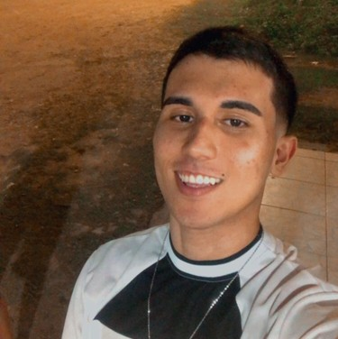
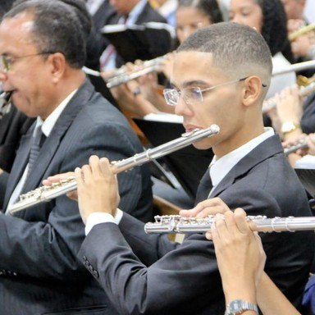
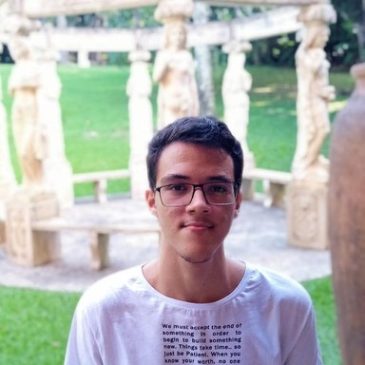
Membros da equipe
Miguel Nunes
Nicholas Matheus
Vinícius Roberto
Desenvolvimento da plataforma de membro e Dados gráficos (JavaScript)
Desenvolvimento da plataforma de membro e Design
Desenvolvimento da plataforma de membro e colaborador

Slide 14
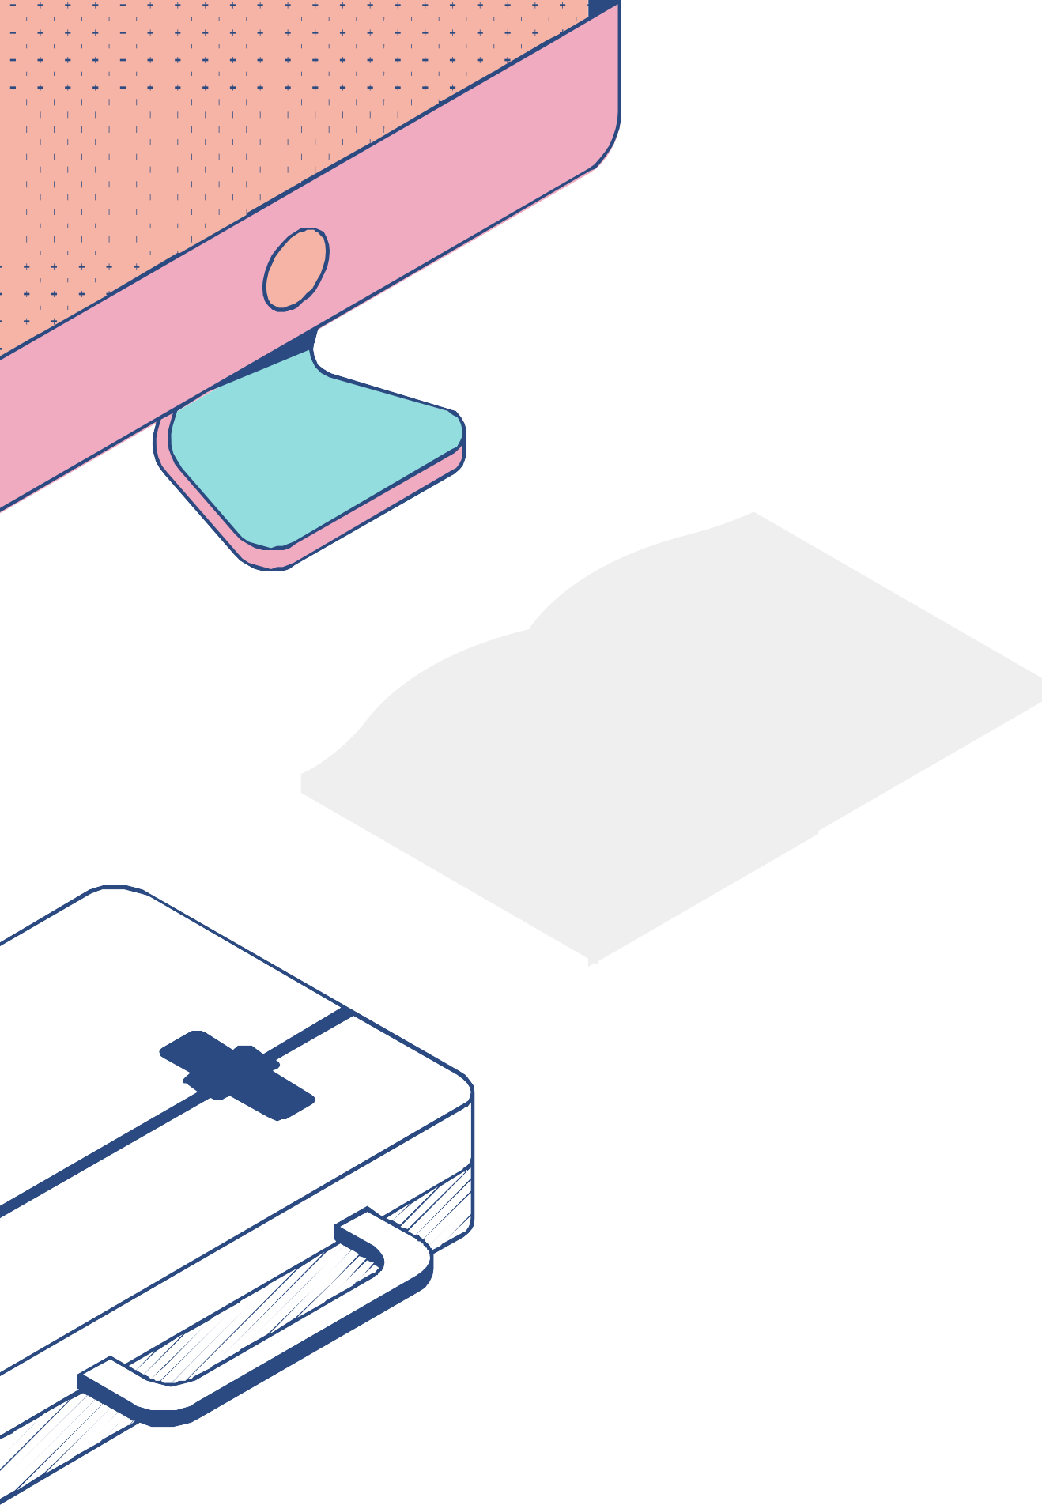

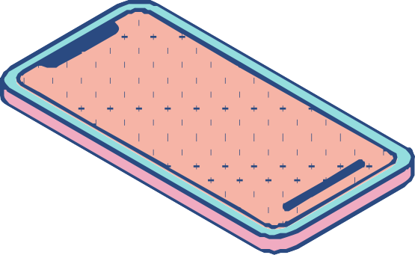
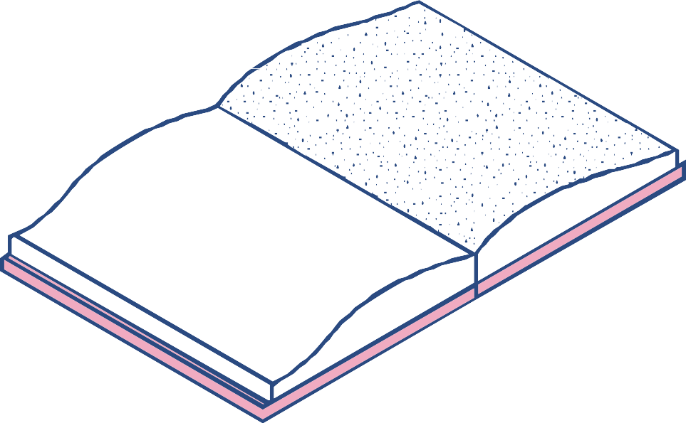
OBRIGADO!!!

